Slide 1
Предметно – развивающая среда в ДОУ

Slide 2
Предметно- развивающая среда в группе

Slide 3
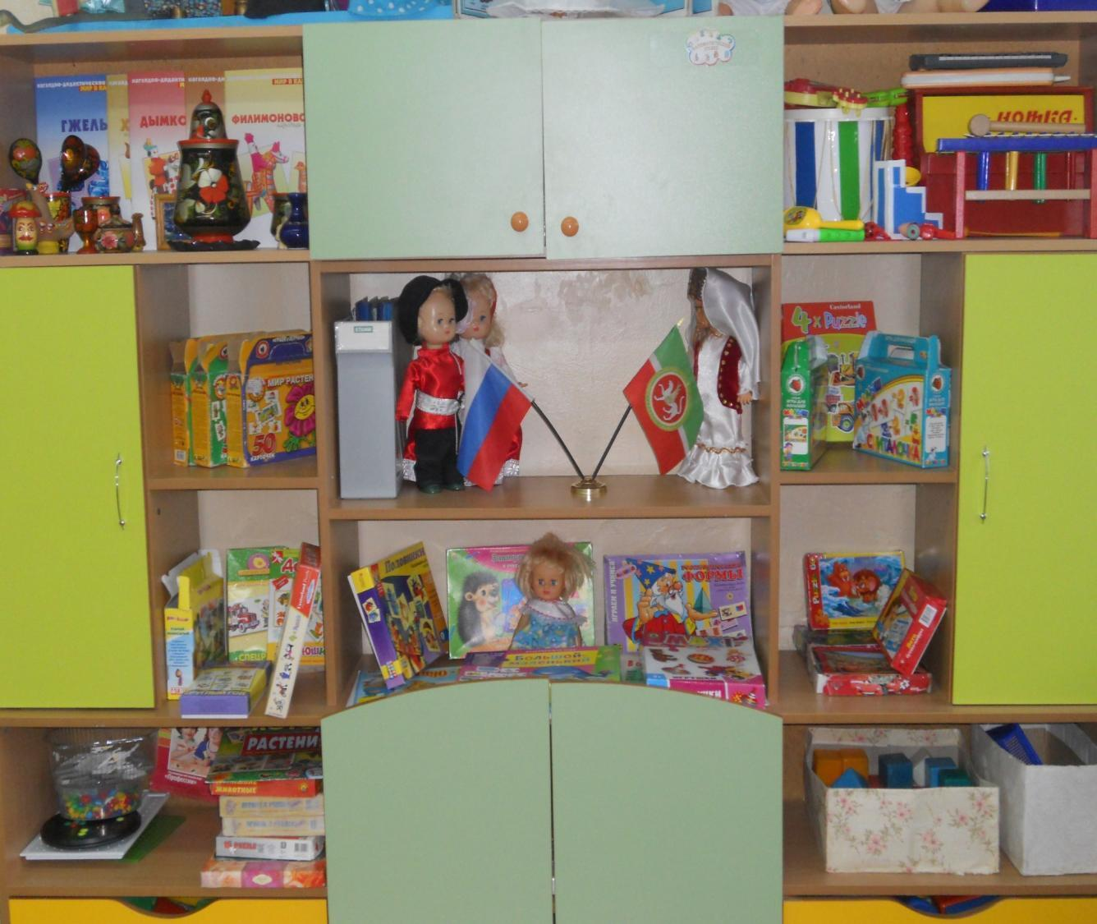

Slide 4
Книжный уголок
оформление уголка книги каждый воспитатель может проявить индивидуальный вкус и творчество – главные условия, которые должны быть соблюдены, это удобство и целесообразность.
Уголок книги должен быть уютным, привлекательным, располагающим ребенка к неторопливому сосредоточенному общению с книгой.
Уголок книги играет существенную роль в формировании у дошкольников интереса и любви к художественной литературе.
В этом уголке ребенок должен иметь возможность самостоятельно, по своему вкусу выбрать книгу и спокойно рассмотреть ее. Ребенок должен иметь возможность внимательно и сосредоточенно рассмотреть иллюстрации, вспомнить содержание, многократно вернуться к взволновавшим его эпизодам.

Slide 5
Предметно развивающая среда по фэмп
Обучение математике детей дошкольного возраста немыслимо без использования занимательных игр, задач, развлечений. При этом роль несложного занимательного математического материала определяется с учетом возрастных возможностей детей и задач всестороннего раз­вития и воспитания: активизировать умственную деятельность, заинтере­совывать математическим материалом, увлекать и развлекать детей, развивать ум, расширять, углублять математические представления, за­креплять полученные знания и умения, упражнять в применении их в других видах деятельности, новой обстановке.

Slide 6
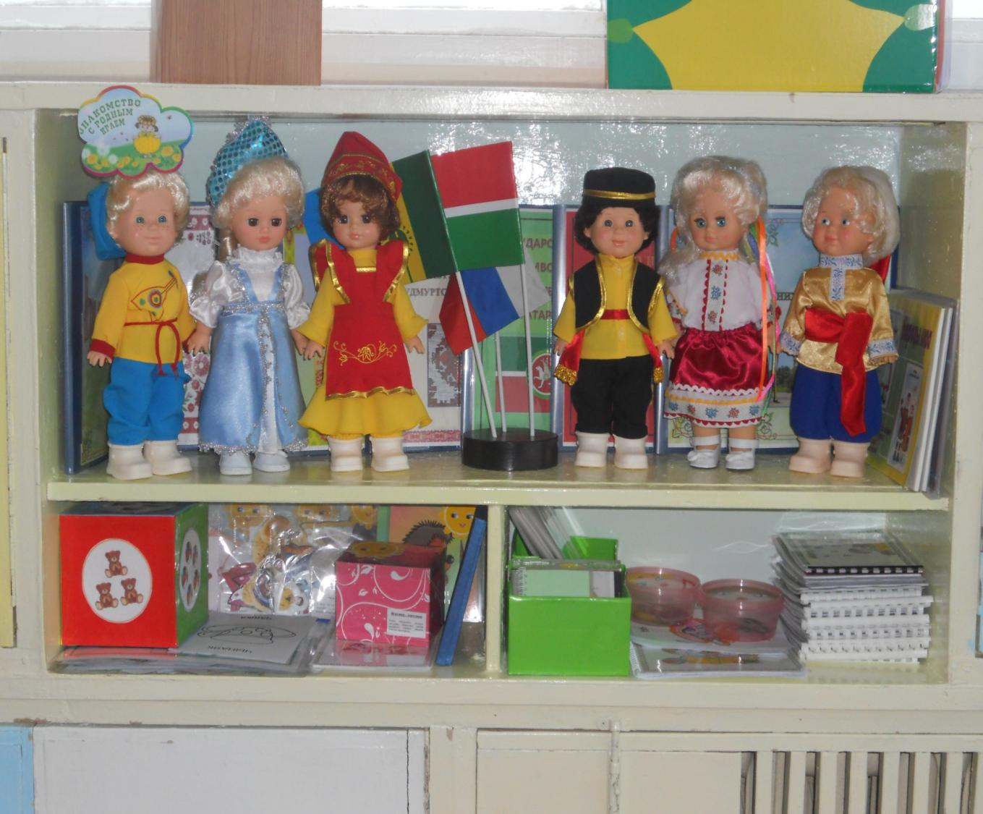

Slide 7
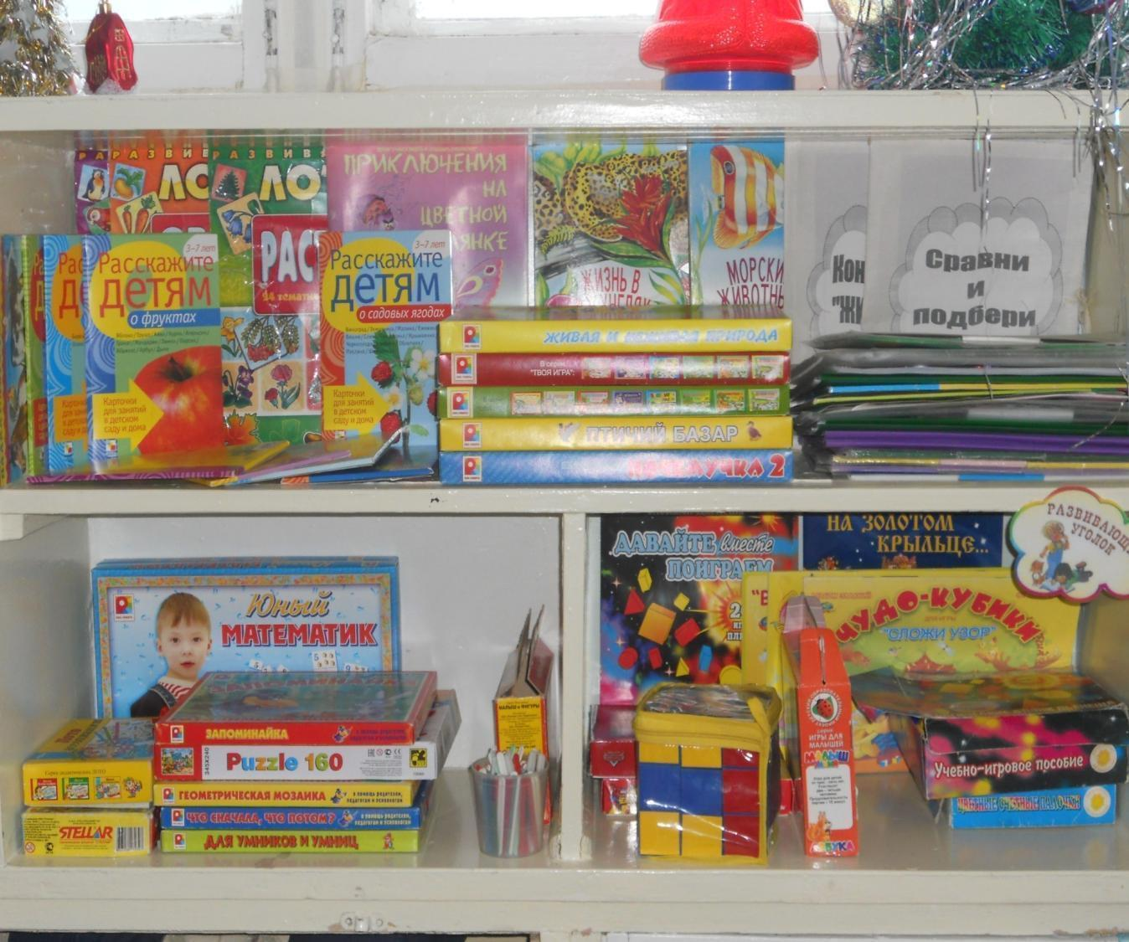

Slide 8
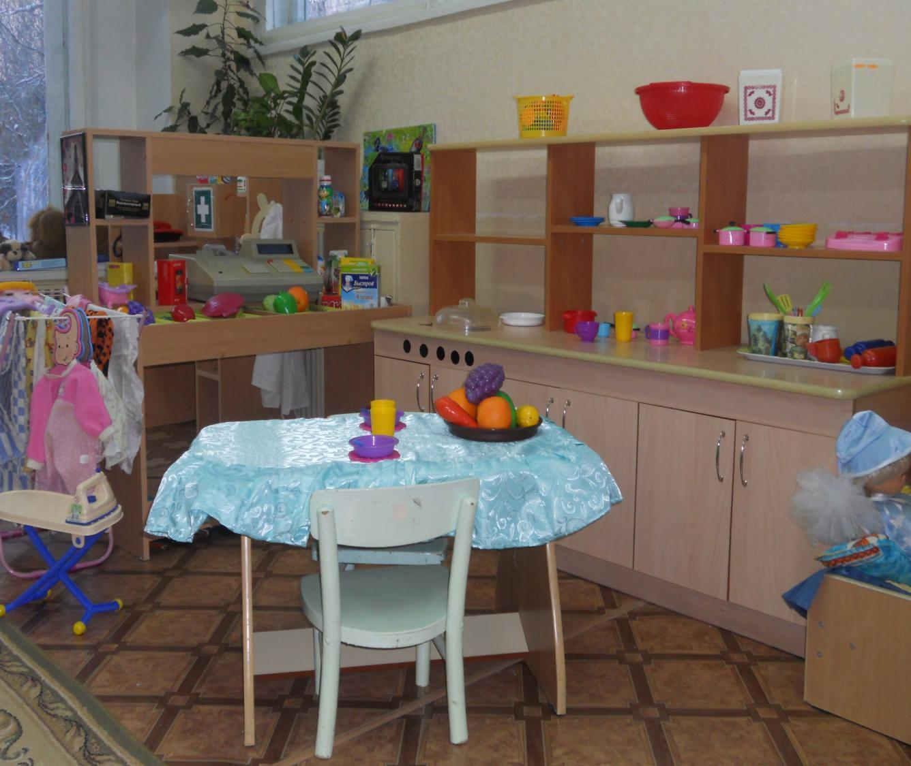

Slide 9
Уголок по экологическому образованию
В современной системе образования все чаще используется интегрированный подход, при котором ребенок получает единое и комплексное обучение уже с детского сада и до окончания школы. Экологический проект в ДОУ являются одной из новейших практик, всесторонне развивающих личность ребенка.
Во-первых, экологическое воспитание в детском саду невозможно без использования элементов игры, этот факт обусловлен особенностями психики детей данной возрастной группы.
Во-вторых, каждый экологический проект в детском саду ребенок выполняет при активной помощи воспитателей и родителей, что способствует правильному формированию его социальной адаптивности.
В-третьих, выполняя экологические проекты, дети получают возможность в полной мере и на практике понять основы устройства и функционирования природы и окружающего мира.

Slide 10
Календарь природы
Наблюдение в природе– это специально организованное воспитателем, целенаправленное, активное восприятие детьми объектов и явлений природы. Целью наблюдения может быть усвоение разных знаний – установление свойств и качеств, структуры и внешнего строения предметов, причин изменения и развития объектов (растений, животных) сезонных явлений.
Для закрепления того, что дети наблюдают, служит ведение календаря природы.
Ведение календаря природы развивает наблюдательность, приучает внимательно всматриваться в окружающую природу, устанавливать последовательность и связь явлений, их причины. Отражение в рисунках сезонных изменений в природе помогает закреплению представлений у детей.

Slide 11
Уголок природы
Любовь к природе, навыки бережного отношения к ней, забота о живых существах рождают не только интерес к природе, но и способствуют формированию у детей лучших черт характера, таких, как патриотизм, трудолюбие, уважение к труду взрослых.
Познакомить детей с природой, воспитать любовь к ней поможет уголок природы детского сада, где содержатся комнатные растения и некоторые животные.

